Slide 1

Föräldramöte F2016
4/6

Slide 2
Agenda
Ledarstaben F2016
Säsongen 2023
Praktisk info
Övrigt

Slide 3
Agenda
Ledarstaben F2016
Säsongen 2023
Praktisk info
Övrigt

Slide 4
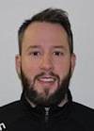

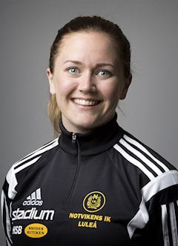
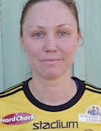
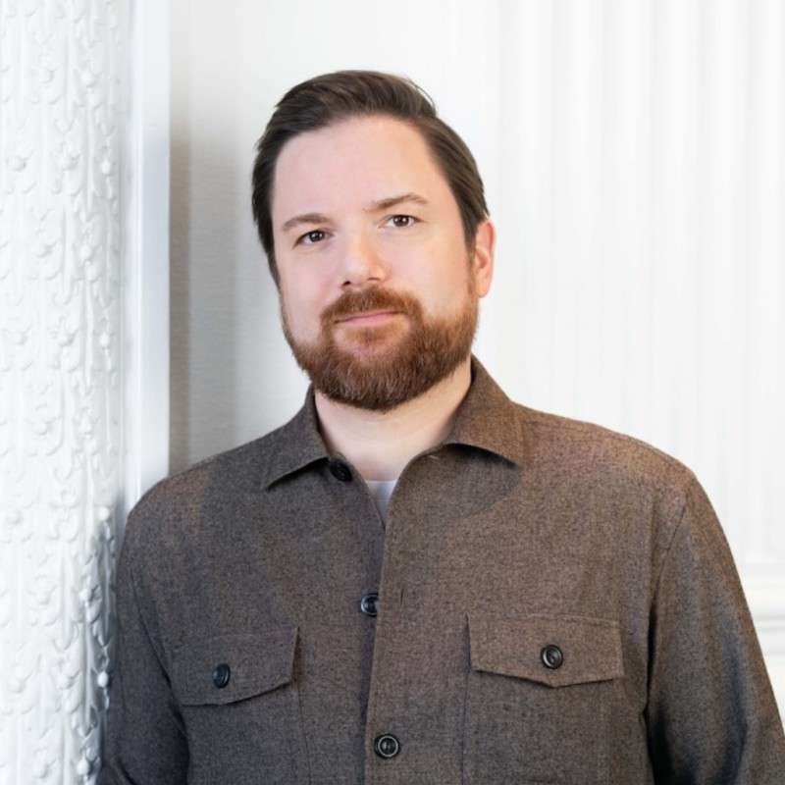
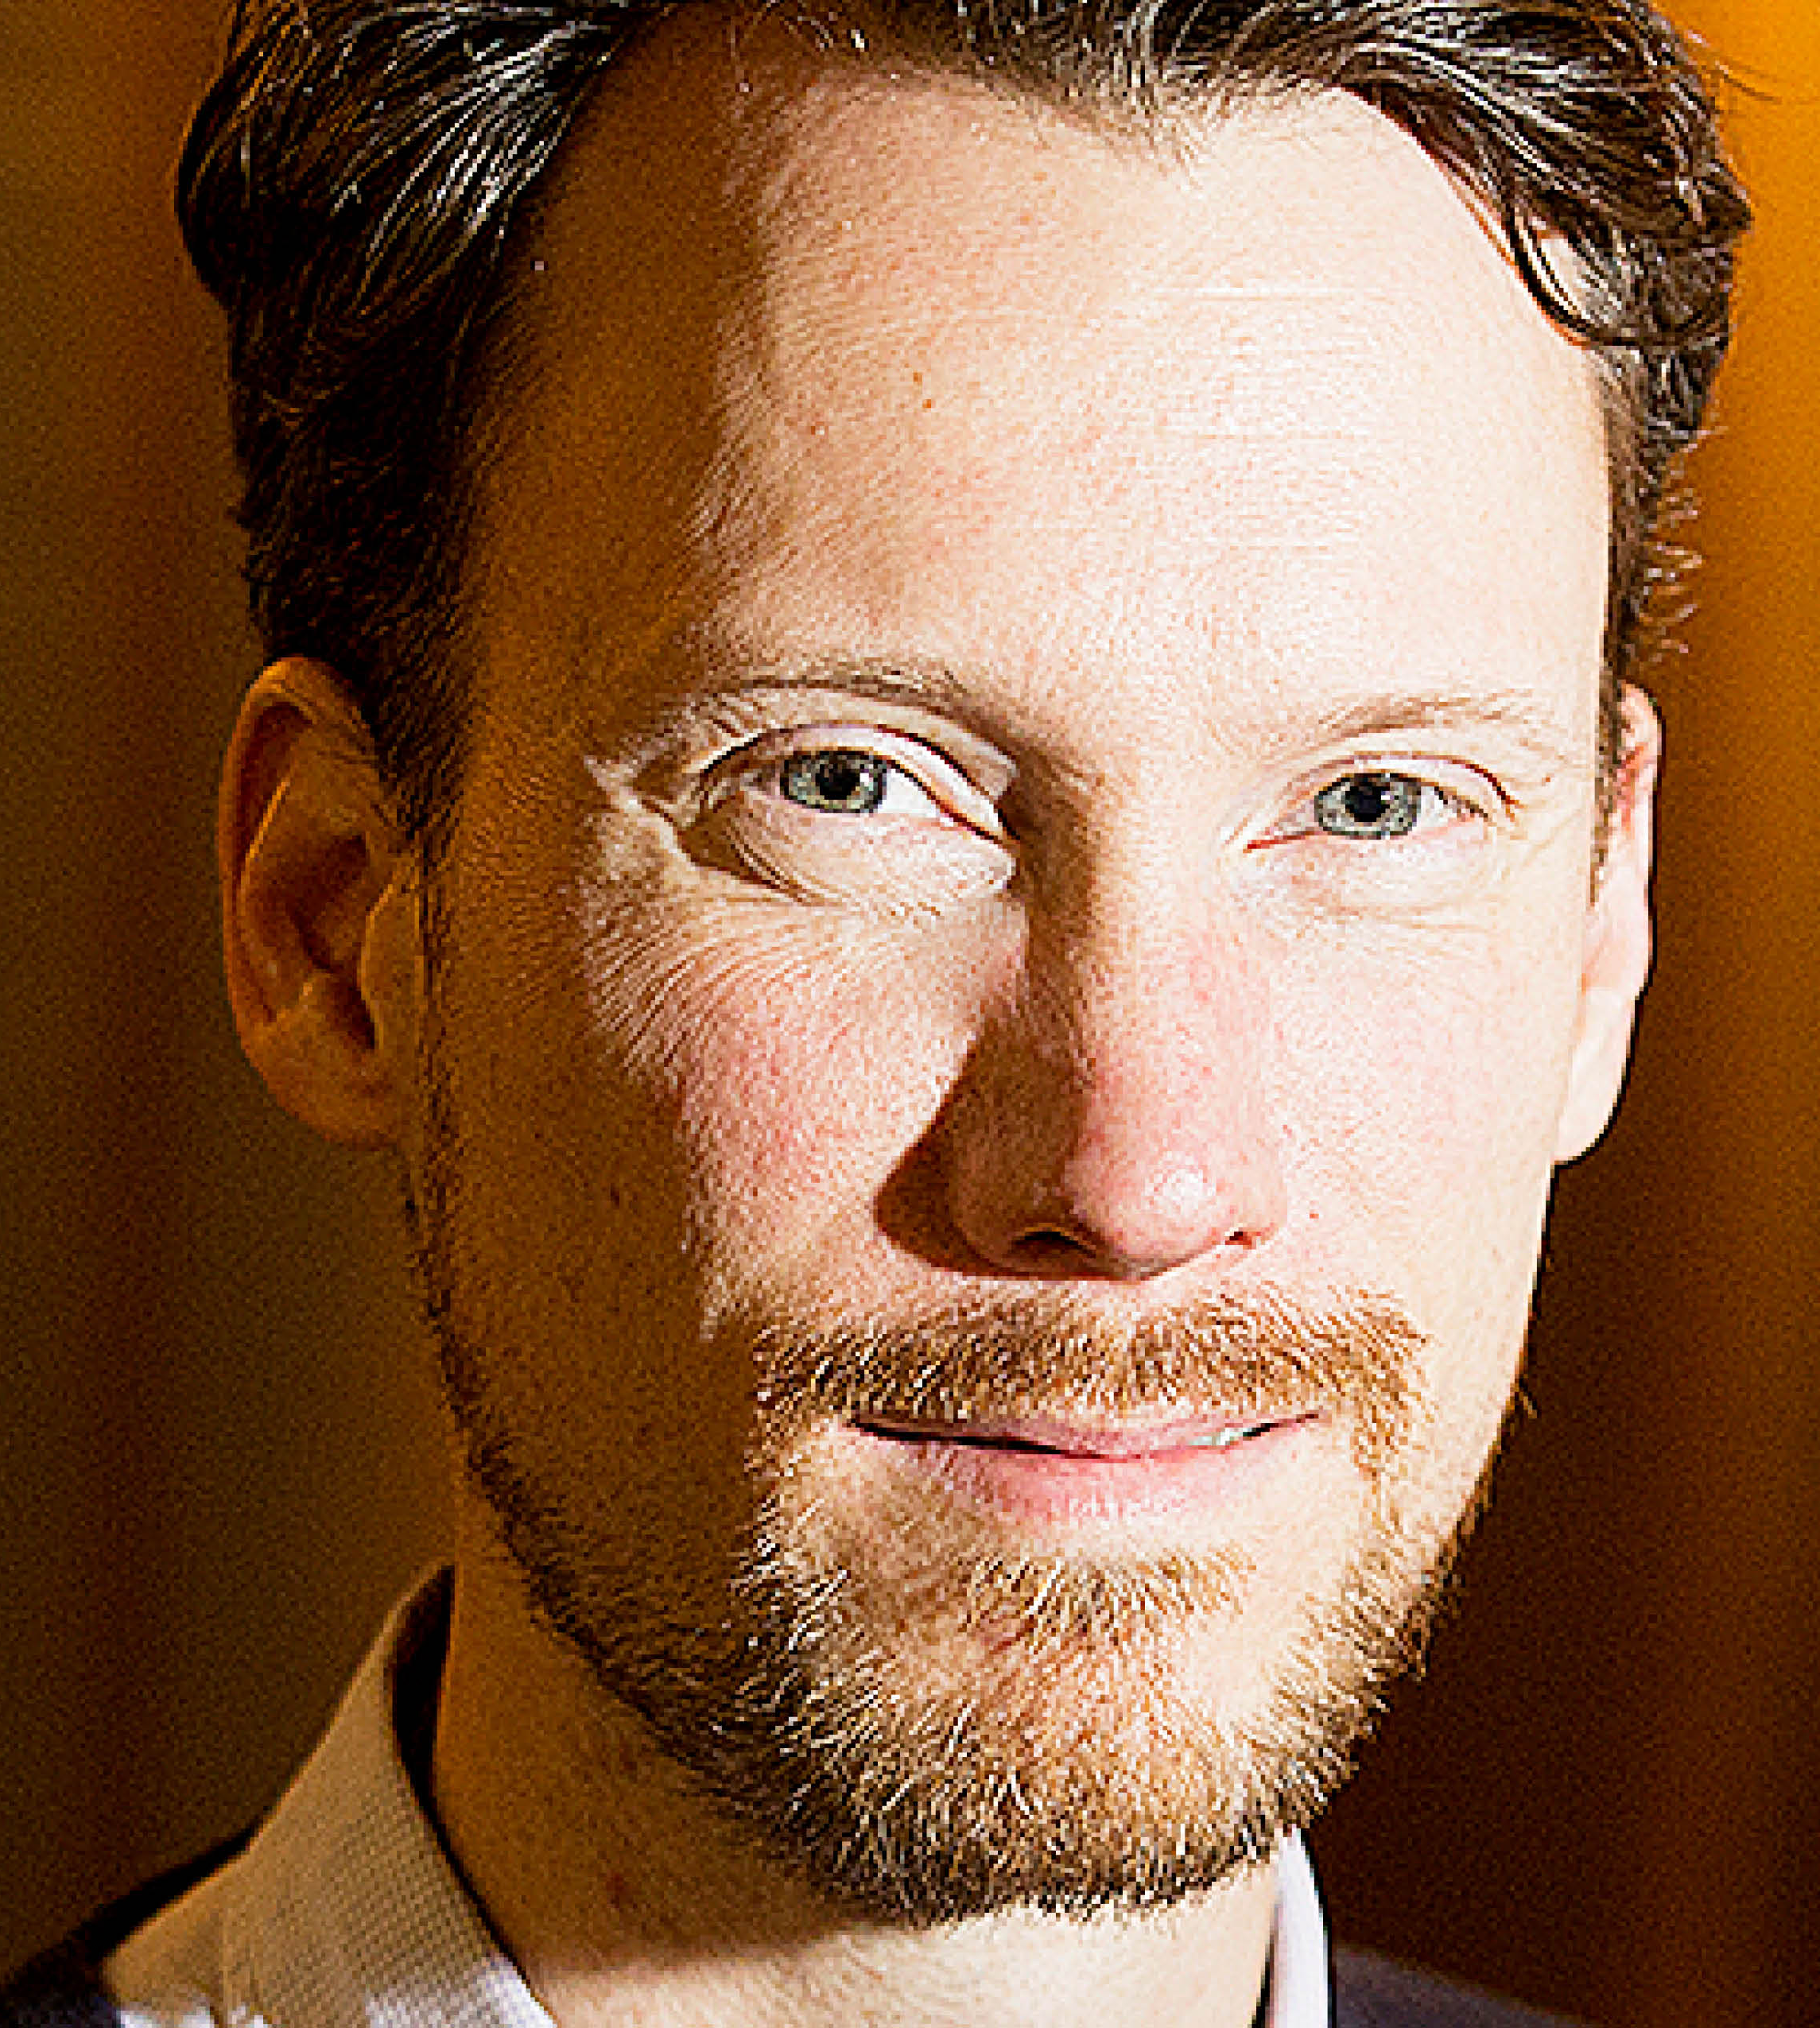
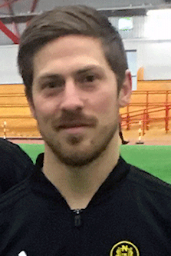
Det är vi som tränar F2016
Daniel Engberg
Huvudtränare
Jessica Boström
Ledare
Jenny Öqvist
Lekledare/Sportchef
Josefin Kemppainen
Lagledare
Nebojsa Blagojevic
Ledare/Ekonomi
Daniel Agrér
Lagledare
Vill ni vara med? Ta kontakt med oss!
Kontaktuppgifter och nyheter finns på notvikensik.bd.se
  Välj fotboll -> F 2016
Fredrik Öqvist
Ledare

Slide 5
Agenda
Ledarstaben F2016
Säsongen 2023
Praktisk info
Övrigt

Slide 6
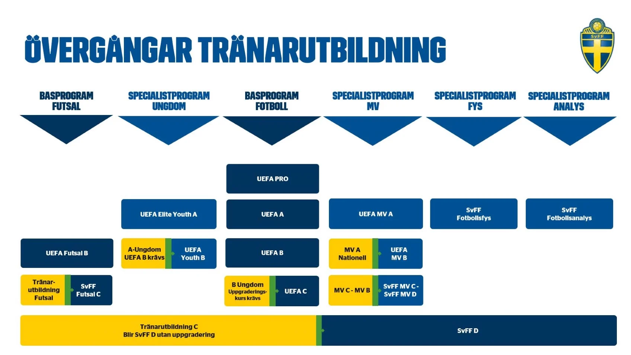
SVFFs utbildningsplan
11 mot 11
15-19 år
Kollektivt spel med hela laget
9 mot 9
13-14 år
Kollektivt spel med flera spelare
7 mot 7
10-12 år
Kollektivt spel med få spelare
5 mot 5
8-9 år
Spel med närmaste medspelare
3 mot 3
6-7 år
Individuellt spel

Slide 7
Säsongen 2023
Säsongen kommer fokusera på lek med boll och fotbollsglädje
Så många som möjligt ska vilja fortsätta med fotboll
Individuellt spel snarare än kollektivt
1 träning i veckan på söndagar kl 16.00
  Inget planerat uppehåll på sommaren och vi kör sålänge vädret tillåter på hösten
Eventuellt ett sammandrag till hösten:
  2-3 matcher under en halvdag, ingen fokus på resultat
  Luleå med nära omnejd
  Nån kostnad per spelare – vi försöker välja något med så låg kostnad som möjligt

Slide 8
Agenda
Ledarstaben F2016
Säsongen 2023
Praktisk info
Övrigt

Slide 9
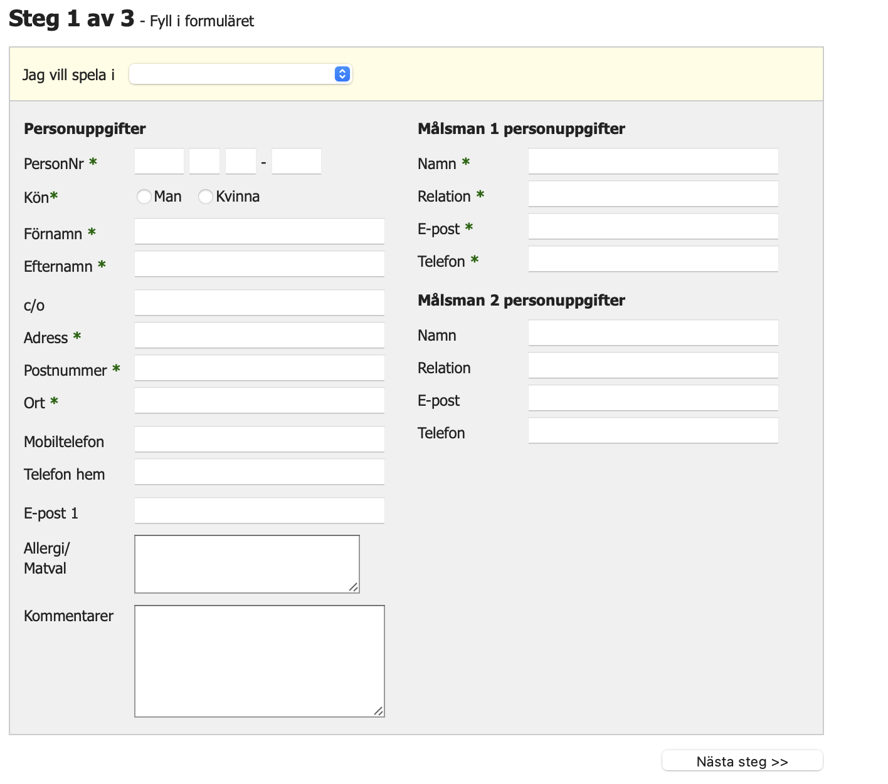
Praktisk info
Anmälan till laget via hemsidan:
  notvikensik.bd.se –>medlemsavgifter ->Bli medlem – Barn/ungdom
200 kr i medlemsavgift och 200 kr i aktivitetsavgift, totalt 400 kr
Faktura skickas via mail om någon vecka
Benskydd på träningen!
  Behöver ni utrustning? Hör av er till oss i tränare så kan vi kolla
Sitt gärna på läktaren och inte på planen
  Syskon
  Cycklar/sparkcycklar parkeras vid grindarna

Slide 10
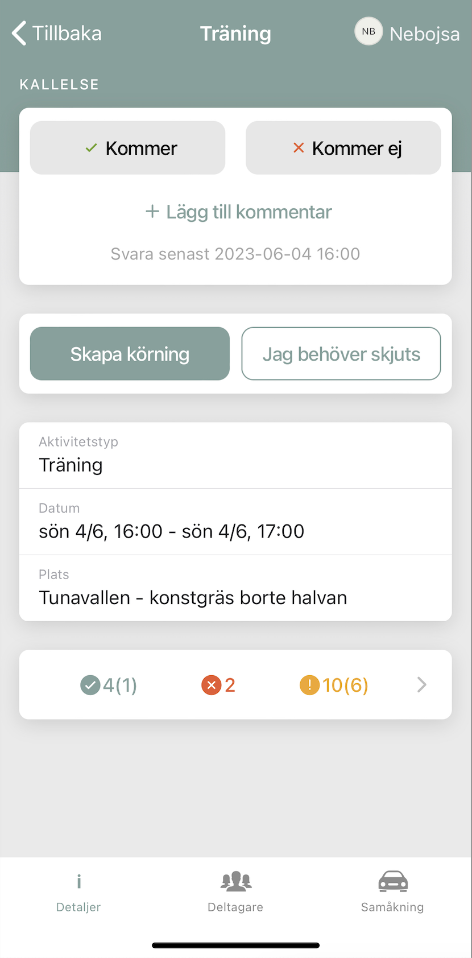
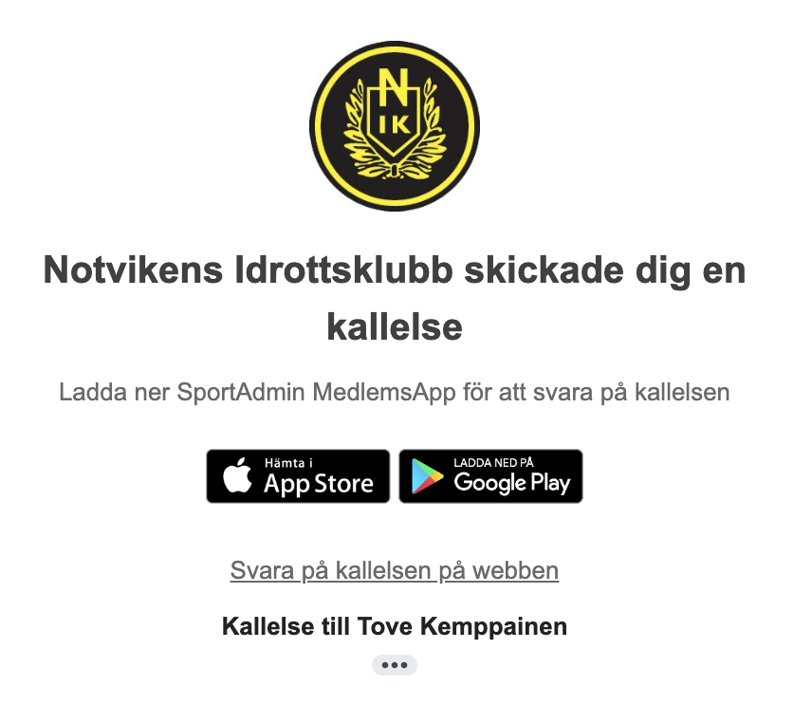
Sportadmin
Inför varje träning kommer vi skicka ut en kallelse till alla som är anmälda till laget via Sportadmin
Svara gärna på kallelsen då det underlättar vår planering
Ni kan ladda ner sportadmin-appen (där appar finns) eller svara direkt i mailet

Slide 11
Agenda
Ledarstaben F2016
Säsongen 2023
Praktisk info
Övrigt

Slide 12
Övrigt
Messenger-grupp för att komma i kontakt med varandra?
  Samsjukts till träning
  Utrusning
  mm.
Övriga frågor?

Slide 13
Tack!

